Slide 1
Poravnavanje n slijedova odjednom
Dinamičko programiranje
Hrvoje Erjavec, Ivan Herceg, Goran Krmpotić, Marko Radoš, Josip Šarlija

Slide 2
Poravnavanje
Poravnavanje sekvenci je način uređenja sekvenci DNA, RNA ili proteina kako bi se identificirala područja sličnosti koja mogu biti posljedica funkcionalnih, strukturnih ili evolucijskih odosa između sekvenci
Dvije kategorije poravnavanja
  Globalno poravnavanje
  Lokalno poravnavanje

Slide 3
Kategorije
Globalno poravnavanje
  Poravnavanje obuhvaća cijelu dužinu sekvenci
Lokalno poravnanje
  Poravnanje obuhvaća područja sličnosti unutar sekvenci

Slide 4
Algoritmi
Podijela na dva pristupa:
  Dinamički algoritam koji koristi hiperkocku
    Python, C#, Java
  Dinamički algoritam koji koristi iterativne metode
    Java, C#

Slide 5

Dinamički algoritam sa hiperkockom
Proširenje osnovnog Needleman-Wunsch algoritma na n dimenzija
Umjesto matrice gradi se hiperkocka
Prostorna složenost
  O(n^{m})
Vremenska složenost
  O(m²2^{m}n^{m})
Rješenje se nalazi u poliedru oko dijagonale hiperkocke
Računanje vrijednosti susjednog elementa:

Slide 6
Dinamički algoritam sa iterativnom metodom
Iterativno korištenje Needleman-Wunsch algoritma na više nizova
Gradi se matrica
  Rješenje se nalazi na putu od završne do početne točke, oko dijagonale matrice

Slide 7
Algoritam sa hipekockom: Python
Python
  Jezik visoke razine
  Interpretiran – ne prevodi se u strojni kod (iako postoje imeplementacije)
  Dinamički tipiziran – sve je objekt
Pregledna sintaksa – omogućuje brz razvoj i testiranje
Lošije performanse od statičkih, prevođenih jezika – 10 do 100 puta sporiji
Veliki memorijski zahtjevi

Slide 8
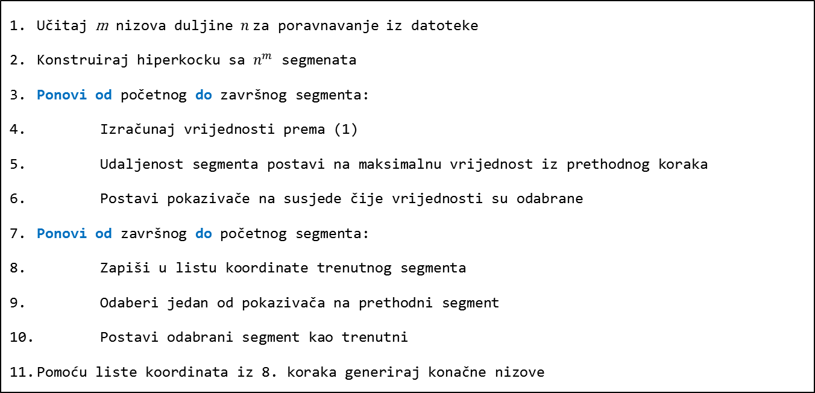
Algoritam sa hipekockom: Python
Pseudokod
1. Učitaj m nizova duljine $n$za poravnavanje iz datoteke
2. Konstruiraj hiperkocku sa $n^{m}$ segmenata
3. Ponovi od početnog do završnog segmenta:
4. Izračunaj vrijednosti prema (1)
5. Udaljenost segmenta postavi na maksimalnu vrijednost iz prethodnog koraka
6. Postavi pokazivače na susjede čije vrijednosti su odabrane
7. Ponovi od završnog do početnog segmenta:
8. Zapiši u listu koordinate trenutnog segmenta
9. Odaberi jedan od pokazivača na prethodni segment
10. Postavi odabrani segment kao trenutni
11. Pomoću liste koordinata iz 8. koraka generiraj konačne nizove

Slide 9
Algoritam sa hipekockom: Python
Rezultati
Broj sekvenci | Duljina sekvenci | Vrijeme izvođenja [s] | Memorijsko zauzeće [MB]
2 | 20 | 0,011327982 | 5,824
3 | 20 | 0,497648001 | 14,008
4 | 20 | 26,12800002 | 186,048
5 | 20 | 1338,324863 | 3866,984
5 | 10 | 48,80032611 | 157,264
5 | 15 | 333,5813961 | 995,952
Broj sekvenci | Duljina sekvenci | Vrijeme izvođenja [s] | Memorijsko zauzeće [MB]
3 | 50 | 7,534089088 | 122,02
3 | 75 | 25,30530214 | 395,224
3 | 100 | 60,87890983 | 911,472
3 | 125 | 118,5694292 | 1767,716
3 | 150 | 205,8361831 | 3065,963

Slide 10
Algoritam sa hipekockom: Python

Slide 11
Algoritam sa hiperkockom: C#
C#
  Objektno orijentirani jezik
  Microsoft
  .Net platforma
  Sličan programskim jezicima C++ i Java

Slide 12
Algoritam sa hiperkockom: C#
Pseudokod
1. Učitaj m nizova duljine n za poravnavanje iz datoteke (FASTA ili txt format)
2. Konstruiraj hiperkocku sa nm segmenata
3. Ponovi od početnog do završnog segmenta:
4. Izračunaj vrijednosti prema (1)
5. Udaljenost segmenta postavi na maksimalnu vrijednost iz prethodnog koraka
6. Spremi u listu lokacije susjeda pomoću kojih si izračunao vrijednost segmenta
7. Ponovi od završnog do početnog segmenta:
8. Odaberi jednog od susjeda za pomak, po mogućnosti da se koordinate lokacije čim više razlikuju
9. Ovisno o promjenjenim elementima koordinate, spremi elemente niza u odgovarajuće liste
10. Postavi odabrani segment kao trenutni
11. Pomoću listi elemenata sastavi izlaznu tekstualnu datoteku

Slide 13
Algoritam sa hiperkockom: C#
Rezultati
Broj sekvenci | Duljina sekvenci | Vrijeme izvođenja [s] | Memorijsko zauzeće [MB]
2 | 20 | 0,087 | 7,156
2 | 50 | 8,097 | 7,89
3 | 20 | 59,916 | 9,687
4 | 10 | 313,830 | 10,8
5 | 6 | 816,203 | 11,765

Slide 14
Algoritam sa hiperkockom: Java
Jezik razmetljiv sa memorijom – slabe performanse
Svaki objekt minimalno 8 bajta + sadržaj
  Sadržaj je 2 integera -> 16 bajta za objekt
Korištena su polja
  Kod višedimenzionalnog polja svaki ugnježđeni element je tretiran kao objekt -> minimalno 16 B
  Gnježđenje polja ubacuje dodatni teret
    int -> 4 bajta
    int[2] -> 2 x 4 = 8 B
    int[2][2] -> 2 x 2 x 16 = 64 B, umjesto 2 x 2 x 4 = 16 B
    int[10][1] -> 10 x 1 x 16 = 160 B

Slide 15
Algoritam sa hiperkockom: Java
Broj sekvenci | Duljina sekvenci | Vrijeme izvođenja [s] | Memorijsko zauzeće [MB]
3 | 30 | 0.3 | 0.105
3 | 50 | 0.31 | 0.28
3 | 100 | 25 | 0.633
3 | 150 | 93 | 1.703
3 | 200 | 245 | 3.683
3 | 250 | 424 | 8.335

Slide 16
Algoritam sa iterativnom metodom: Java
Algoritam
  Poravnavanje parova sekvenci (redom kako su upisani u datoteku)
  Izlaz poravnavanje parova šalje se na ulaz sljedeće sekvence dok se ne poravnaju sve sekvence
  Izlaz poravnanja svih sekvenci poravnava se ponovo sa svim sekvencama

Slide 17
Algoritam sa iterativnom metodom: C#
C# implementacija poravnanja n sljedova korištenjem iterativne metode
  Poravnanje parova sljedova korištenjem dinamičkog programiranja
  Stvaranje stabla svih poravnanja koji u korijenu ima konačan rezultat poravnanja svih n sljedova
Brža izvedba n poravnanja u C# od korištenja metode s hiperkockom u C#
Manje zauzeće memorije

Slide 18
Algoritam s iterativnom metodom: Rezultati
Broj sekvenci | Duljina sekvenci | Memorija[MB] |  | Trajanje[s]
 |  | Java | C# | Java | C#
10 | 100 | 2 | 2.7 | 0.05 | 0.03
10 | 1000 | 33 | 6.9 | 2 | 7
100 | 100 | 1.5 | 4.2 | 0.15 | 0.72
100 | 1000 | 33 | 100 | 21.5 | 18
3 | 3000 | 163 | 60.3 | 4.2 | 5.9

